Slide 1
PARA SER UN METRO DE CLASE MUNDIAL Panel – Movilidad en Grandes Metrópolis
RAPHAEL BERGOEING
PRESIDENTE
METRO DE SANTIAGO
ALAMYS, GUADALAJARA 2011

Slide 2
Agenda
Santiago y su realidad urbana
Metro de Santiago como eje del transporte público
Nuestros desafíos

Slide 3
Agenda
Santiago y su realidad urbana
Metro de Santiago como eje del transporte público
Nuestros desafíos

Slide 4
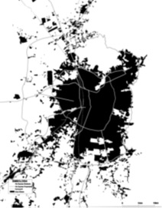

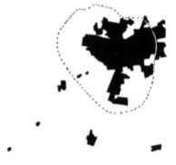
Santiago y su realidad urbana Expansión del área metropolitana
1950
1980
2010

Slide 5


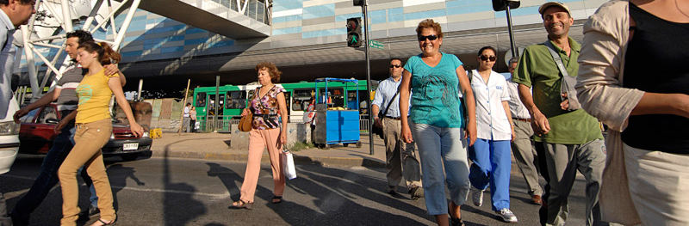
Santiago y su realidad urbana Algunos hechos
7,2 MM de viajes diarios en la ciudad
54% de viajes en transporte público (integrado)
6.200 buses
175 automóviles por cada mil habitantes
+

Slide 6
Agenda
Santiago y su realidad urbana
Metro de Santiago como eje del transporte público
Nuestros desafíos

Slide 7
Metro como eje del transporte público Cuatro décadas de historia
Se inaugura la extensión de la Línea 1 hasta los Domínicos, y de la línea 5 hasta Pudahuel
Se inaugura la extensión de la línea 5 hasta el centro de Santiago – Plaza de Armas y Santa Ana
Metro se Integra al Transantiago
Metro se transforma en Sociedad Anónima
2010
2007
Línea 1 es extendida hasta escuela Militar
2000
Línea 1 es extendida hasta el Salvador
1989
Se firma el decreto para la construcción de red de Metro de Santiago
Se crea la dirección General de Metro
1980
1977
2011
1974
2009
Se inaugura la extensión de la línea 5 hasta la Plaza de Maipú
1968
2006
Inauguración Estación San José de la Estrella y primer tramo de línea 5 a Maipú
1997
Parte la operación de las líneas 4 y 4A
1987
Se inaugura la línea 5, en el tramo Bellavista de la Florida – Baquedano
1978
Línea 2 se extiende hasta Puenta Cal y Canto
1975
Se inaugura el primer tramo de la línea 2
1969
Parte la operación del Metro de Santiago (San Pablo a La Moneda)
Comienzan los primeros trabajos en la línea 1
7

Slide 8
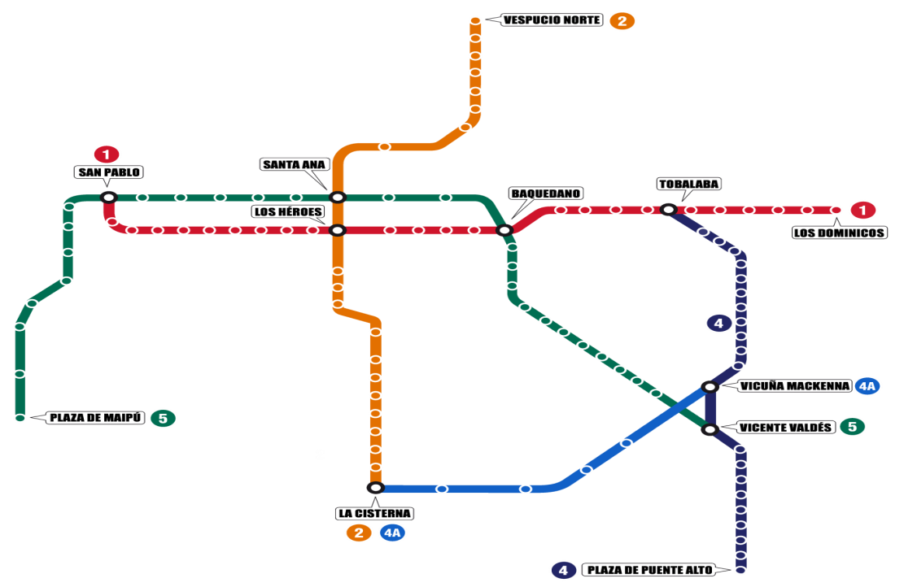

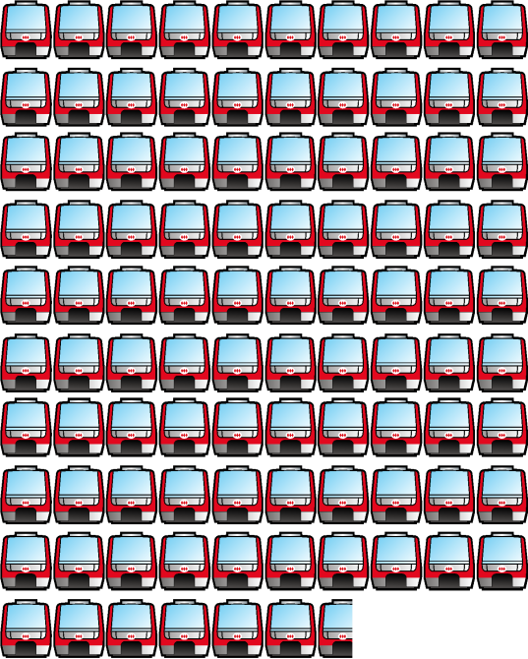
Metro como eje del transporte público La red en 2010
108 estaciones
967 coches
103 kilómetros

Slide 9
Metro como eje del transporte público Los viajes en transporte público en Santiago
2,3 MM de viajes diarios
68% de cargas de tarjetas Bip!
53%

Slide 10
Metro como eje del transporte público Evolución de la afluencia total anual (MM de viajes)

Slide 11
Metro como eje del transporte público Eficiencia financiera (res. operacional, MM USD)
15 años consecutivos con resultado operacional positivo
Aportamos 1/3 de las inversiones en nuevas líneas

Slide 12
Agenda
Santiago y su realidad urbana
Metro de Santiago como eje del transporte público
Nuestros desafíos

Slide 13
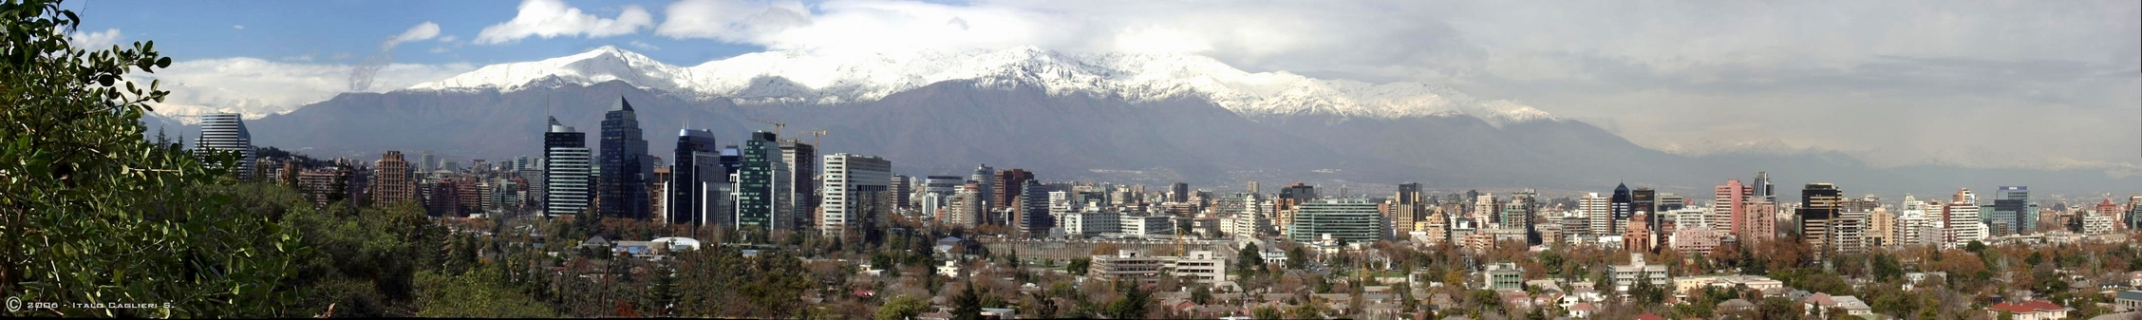
Nuestros desafíos Transporte al 2020, una realidad urbana
Habitantes en Santiago: desde 6,7 MM hoy a 8 MM
Viajes punta mañana: desde 1,8 MM hoy a 3,2 MM
Automóviles: desde 1,3 MM hoy a 3,6 MM

Slide 14
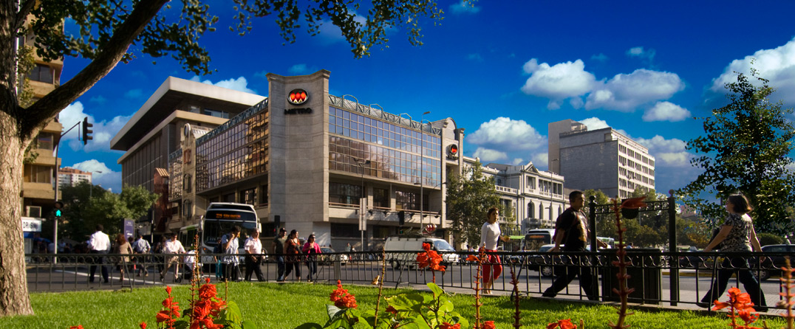
Nuestros desafíos Visión de Metro
Empresa de servicios reconocida por ser una empresa …..
… entre los 5 mejores metros mundiales en servicio, eficiencia y seguridad
… del Estado respetada por los ciudadanos
… que atrae muy buenos profesionales y es gestionada meritocráticamente

Slide 15
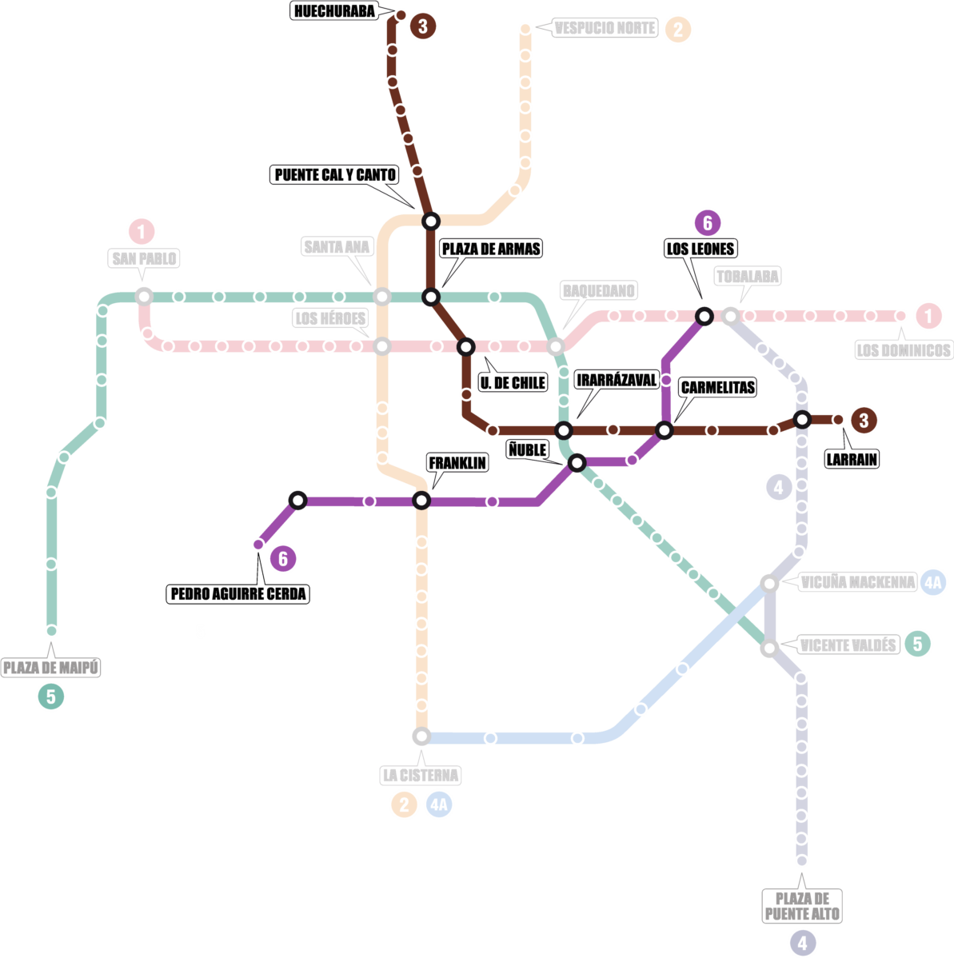
Nuestros desafíos Proyecto Líneas 3 y 6
Línea
3
Extensión | 22 km
Nº estaciones | 18
Estaciones combinación Metro | 5
Línea
6
Extensión | 15,3 km
Nº estaciones | 10
Estaciones combinación Metro | 4
Estación combinación Metrotren | 1

Slide 16
Nuestros desafíos
Proyecto Líneas 3 y 6, un Metro de Clase Mundial
Más eficiencia
Líneas 3 y 6 tecnológicamente complementarias Mayor distancia entre estaciones Tren rodado de acero Conducción automatizada Andenes centrales en estaciones terminales
Más seguridad
Se elimina electrificación de las vías Puertas de andén Cámaras en trenes
Mejor servicio
10 nuevas estaciones de combinación Conectividad con Metrotren 5% trenes de reserva Más y mejores servicios comerciales Aire acondicionado en trenes Más y mejor información al pasajero en trenes y estaciones Más y mejores accesos

Slide 17
Nuestros desafíos
Un mejor Metro, al mismo costo histórico
Líneas | Kilómetros | Inversión total (MM USD)
Tramo L3 | 22,0 | 1.722
Tramo L6 | 15,3 | 1.036
Total Proyecto 63 | 37,3 | 2.758
Costo total / kilómetro = MM USD 73,9 (valor promedio últimos 15 años)

Slide 18
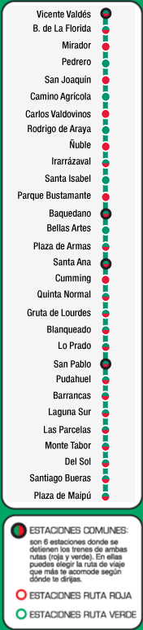
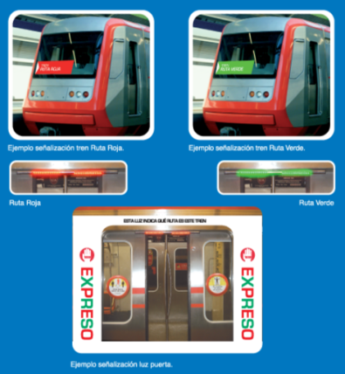
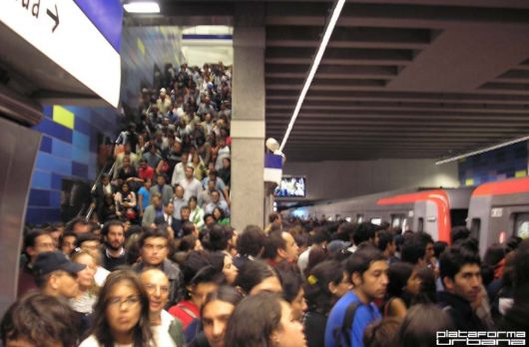
Nuestros desafíos
Densidad y temperatura
Operación EXPRESO permitió aumentar oferta 12% en L4, sin una vía de adelantamiento.

Slide 19
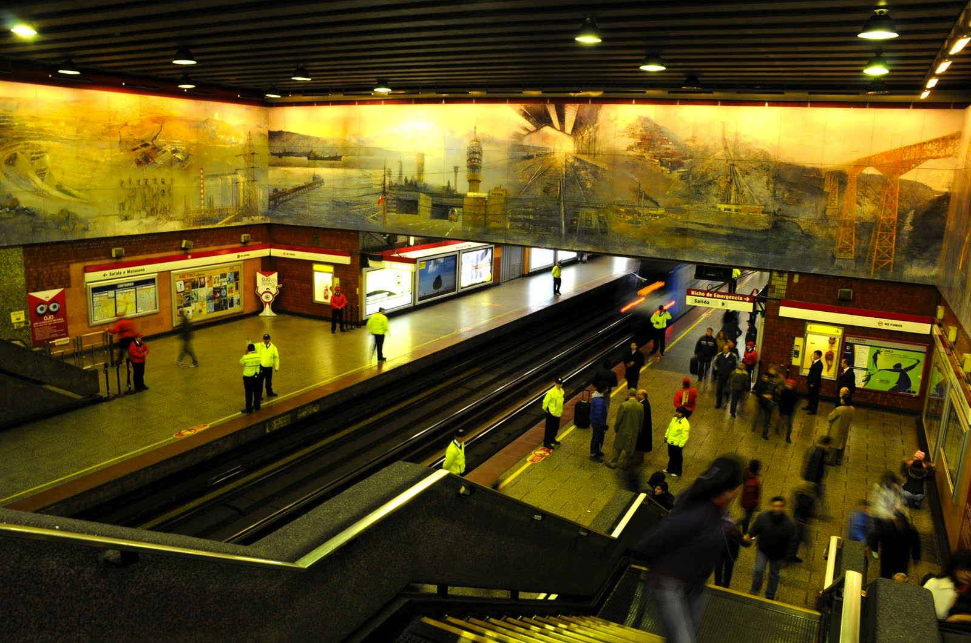




Nuestros desafíos
Más que transporte
Metro Informa
Notes:
BiblioMetro
17 puntos de préstamo
69.409 socios activos
219.766 préstamos durante 2011 hasta julio de 2011. 340 mil durante el año.
BiciMetro
9 guarderías
Durante 2011 (hasta octubre) se han guardado 24.751 bicicletas.
Metro Cultura
32 obras de arte/ 19 dioramas
Lo que va de 2011:
3 obras de teatro
6 exposiciones
58 intervenciones musicales
32 exhibiciones de cine
3 presentaciones de danza
Club Metro
Cerca de 150 mil socios (149.642)
Desde 2010 se han desarrollado 27 eventos, entre concursos y entrega de premios.
Premios entregados 2010: 495
Premios entregados 2011: 1089
Metro Informa
202 paneles informativos
Más de 1.130 m2 de información.
Entrega de 4 mil entradas mensuales de eventos culturales, artísticos y educativos.
536 iniciativas han sido difundidas en 2011,

Slide 20
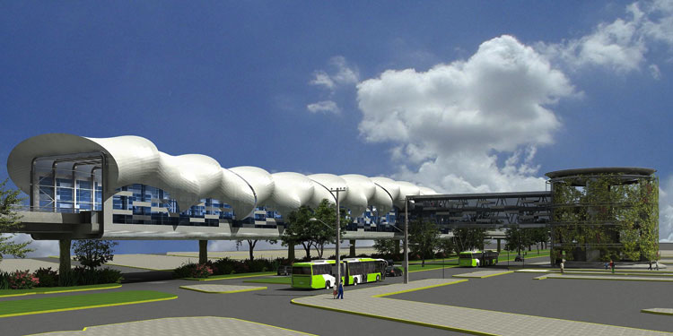
Nuestros desafíos
El Metro y su entorno
Estación Monte Tabor (L5): International Achievement Award, octubre 2011.

Slide 21
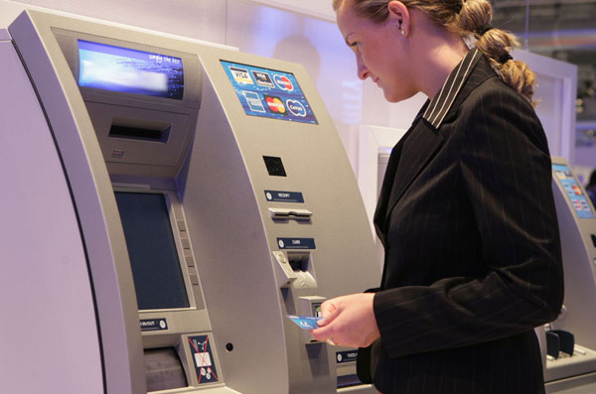
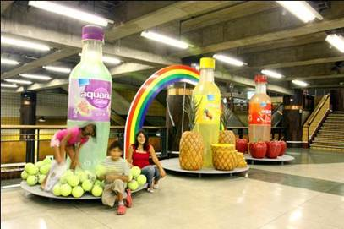
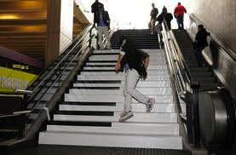
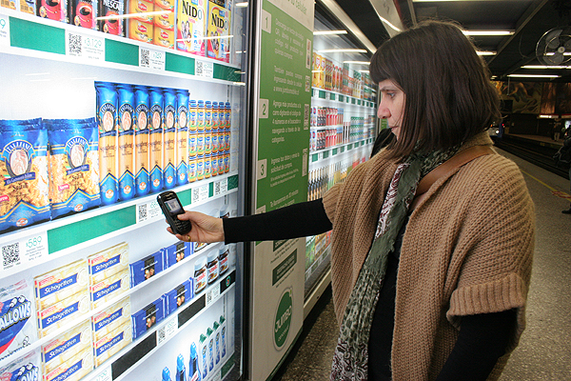
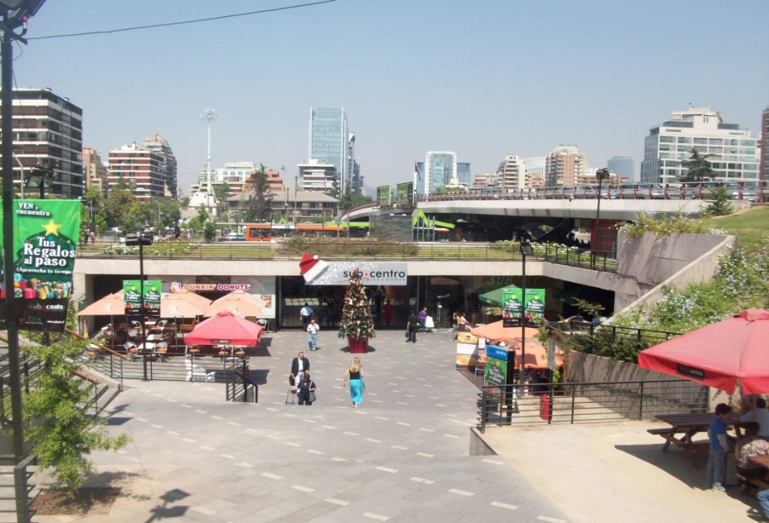
Nuestros desafíos
Otros ingresos
Metro genera ingresos no tarifarios por 12% (USD 55 MM) de sus ingresos totales. Objetivo al 2020 = 20%.

